Slide 1
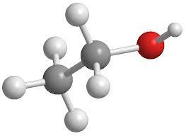
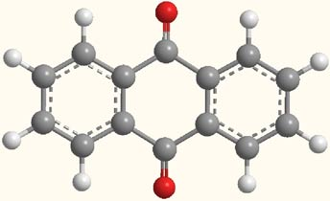
Особливості органічних сполук (порівняно з неорганічними). Елементи – органогени
Тема уроку:
авт. Стрельченко М.О.

Slide 2
Мета уроку:
ознайомитись з предметом вивчення органічної хімії, розмаїттям органічних сполук;
розглянути подібні і відмінні ознаки органічних і неорганічних сполук, поняття «елементи - органогени»;
розібрати особливості органічних сполук порівняно з неорганічними.

Slide 3
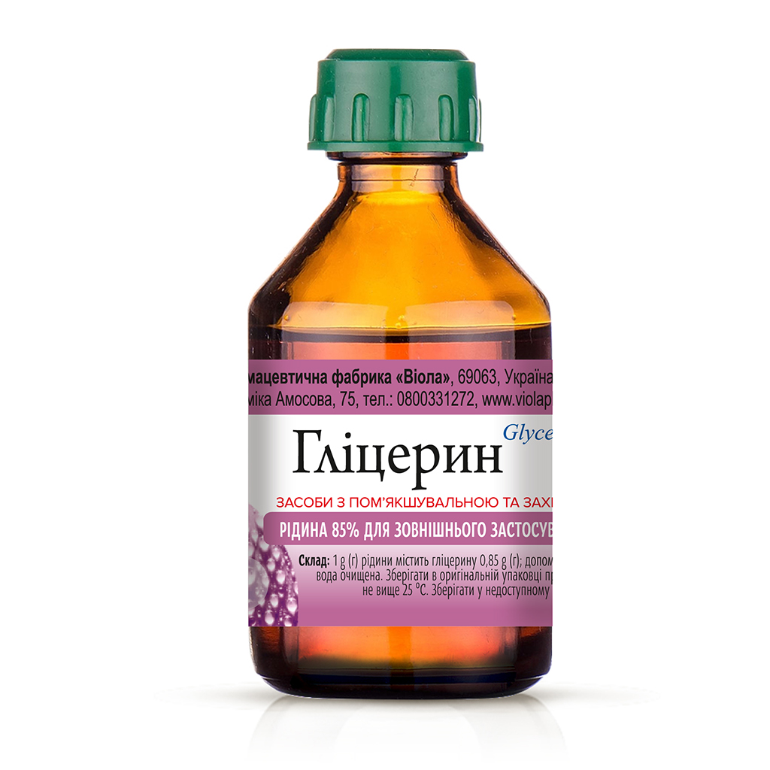
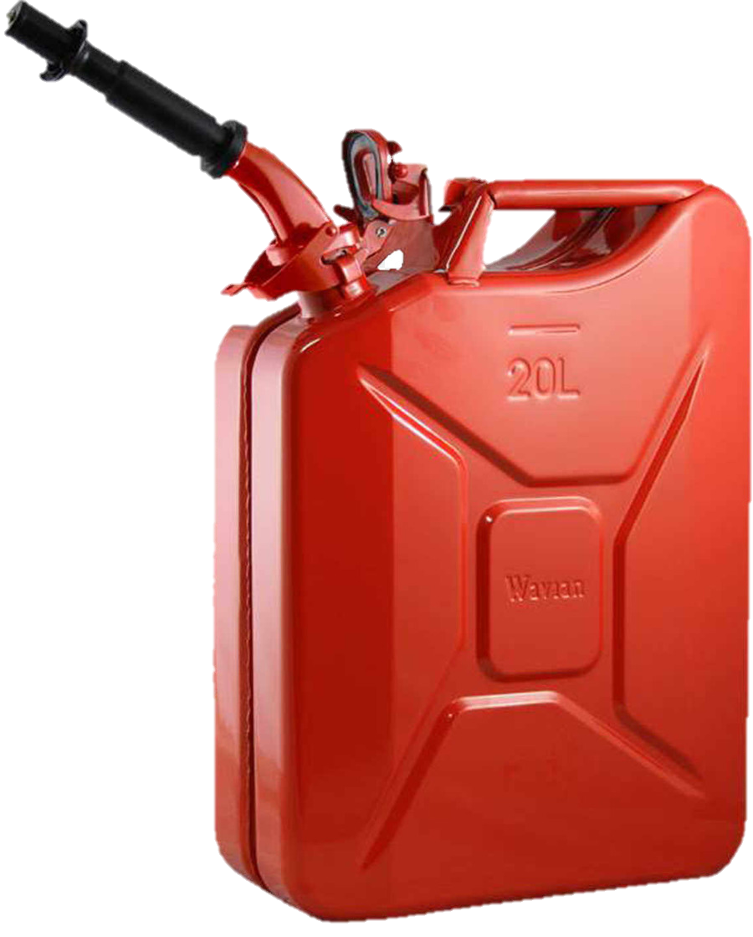
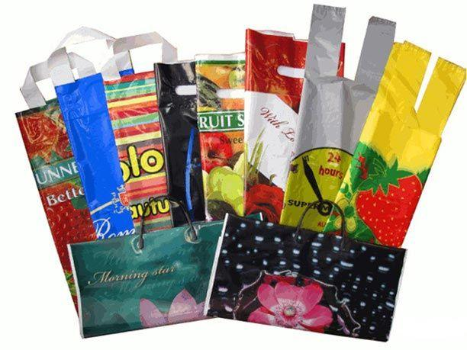
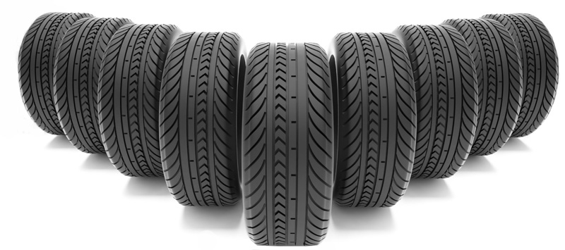
Що об’єднує ці продукти?

Slide 4
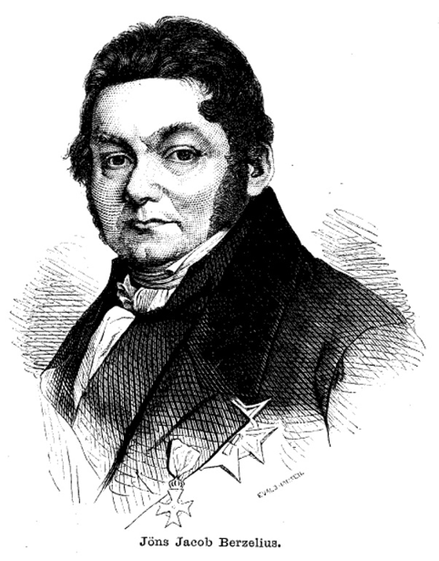
Історичні відомості
Спочатку всі відомі речовини хіміки поділили на три групи: мінеральні, рослинні і тваринні. Вивчаючи ці речовини швецький хімік Берцеліус прийшов до висновку, що між рослинними і тваринними речовинами немає суттєвих відмінностей. Він запропонував назвати їх «органічними», оскільки вони містяться в організмах. Так виникла окрема галузь «Органічна хімія».

Slide 5
Історичні відомості
Назва «органічна хімія» походить з припущення що органічні сполуки можуть бути синтезовані тільки в живих організмах.
Вважалось, що вони утворюються тільки під дією особливої «життєвої сили», яка існує лише в живій природі: в організмі тварин і в рослинах.

Slide 6
Історичні відомості
Спростували ці уявлення такі події:
Німецький дослідник Фрідріх Велер (1828 р.) вперше синтезував сечовину.
Німецький хімік Кольбе (1845 р) синтезував оцтову кислоту.
Француз Бертло (1851 р) синтезував бензол, фенол.
Ці синтези стали початком бурхливого розвитку органічної хімії.

Slide 7
Визначення поняття
Визначення Берцеліуса (1807 р.): Органічна хімія – це частина хімічної науки про речовини рослинного та тваринного походження.
Визначення Кекуле (1851 р.): Органічна хімія – це наука про сполуки Карбону з іншими елементами.
Визначення Шорлеммера (1862 р.): Органічна хімія – це наука про вуглеводні та їх похідні.
Сучасне визначення: Органічна хімія – це наука, що вивчає сполуки Карбону, їх будову, властивості, способи одержання і закони їх взаємних перетворень, а також шляхи практичного застосування.
До органічних речовин належать сполуки Карбону із Гідрогеном, Оксигеном, Нітрогеном, Фосфором, галогенами та іншими хімічними елементами, за виключенням оксидів карбону СО, СО₂, карбонатної кислоти Н₂СО₃ та її солей, які традиційно відносять до неорганічних сполук.

Slide 8
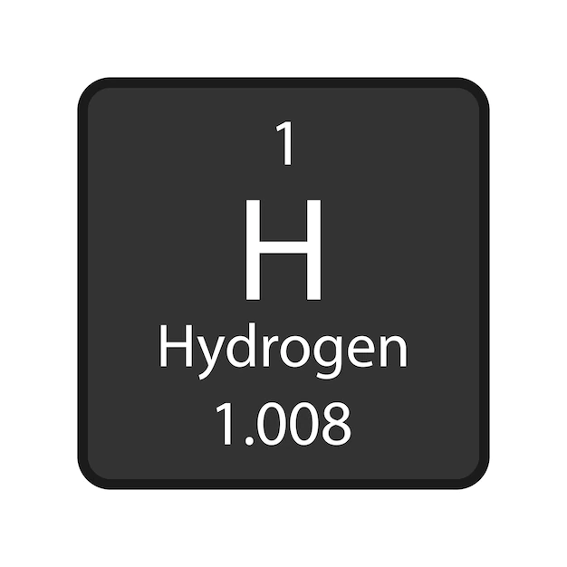
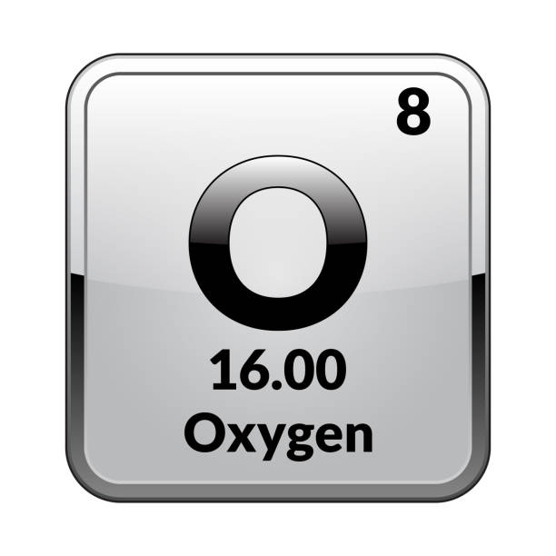
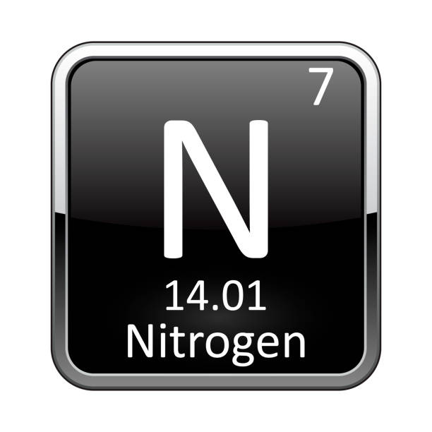
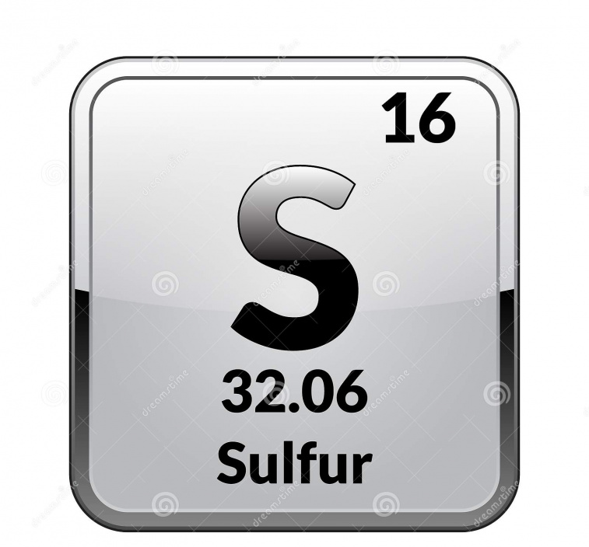
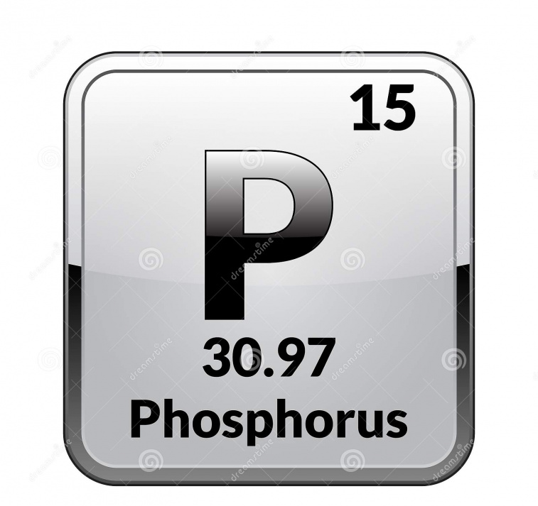
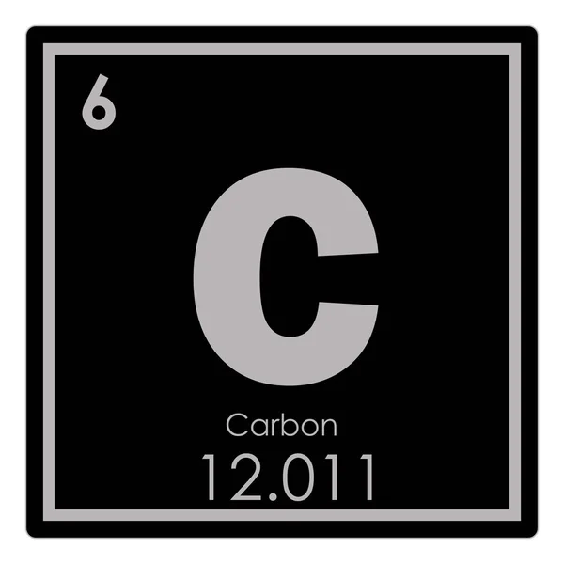
Визначення поняття
Елементи-органогени — хімічні елементи, що становлять основу органічних сполук: карбон, гідроген, оксиген, нітроген, сульфур, фосфор.

Slide 9
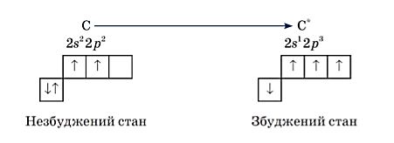
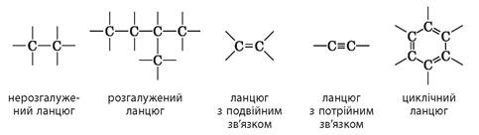
Причини багатоманітності органічних сполук
1. Атоми Карбону утворюють зв’язки між собою, з’єднуючись в ланцюги, кільця.

Slide 10
Причини багатоманітності органічних сполук
2. Між атомами Карбону утворюються різні типи зв’язків:

Slide 11
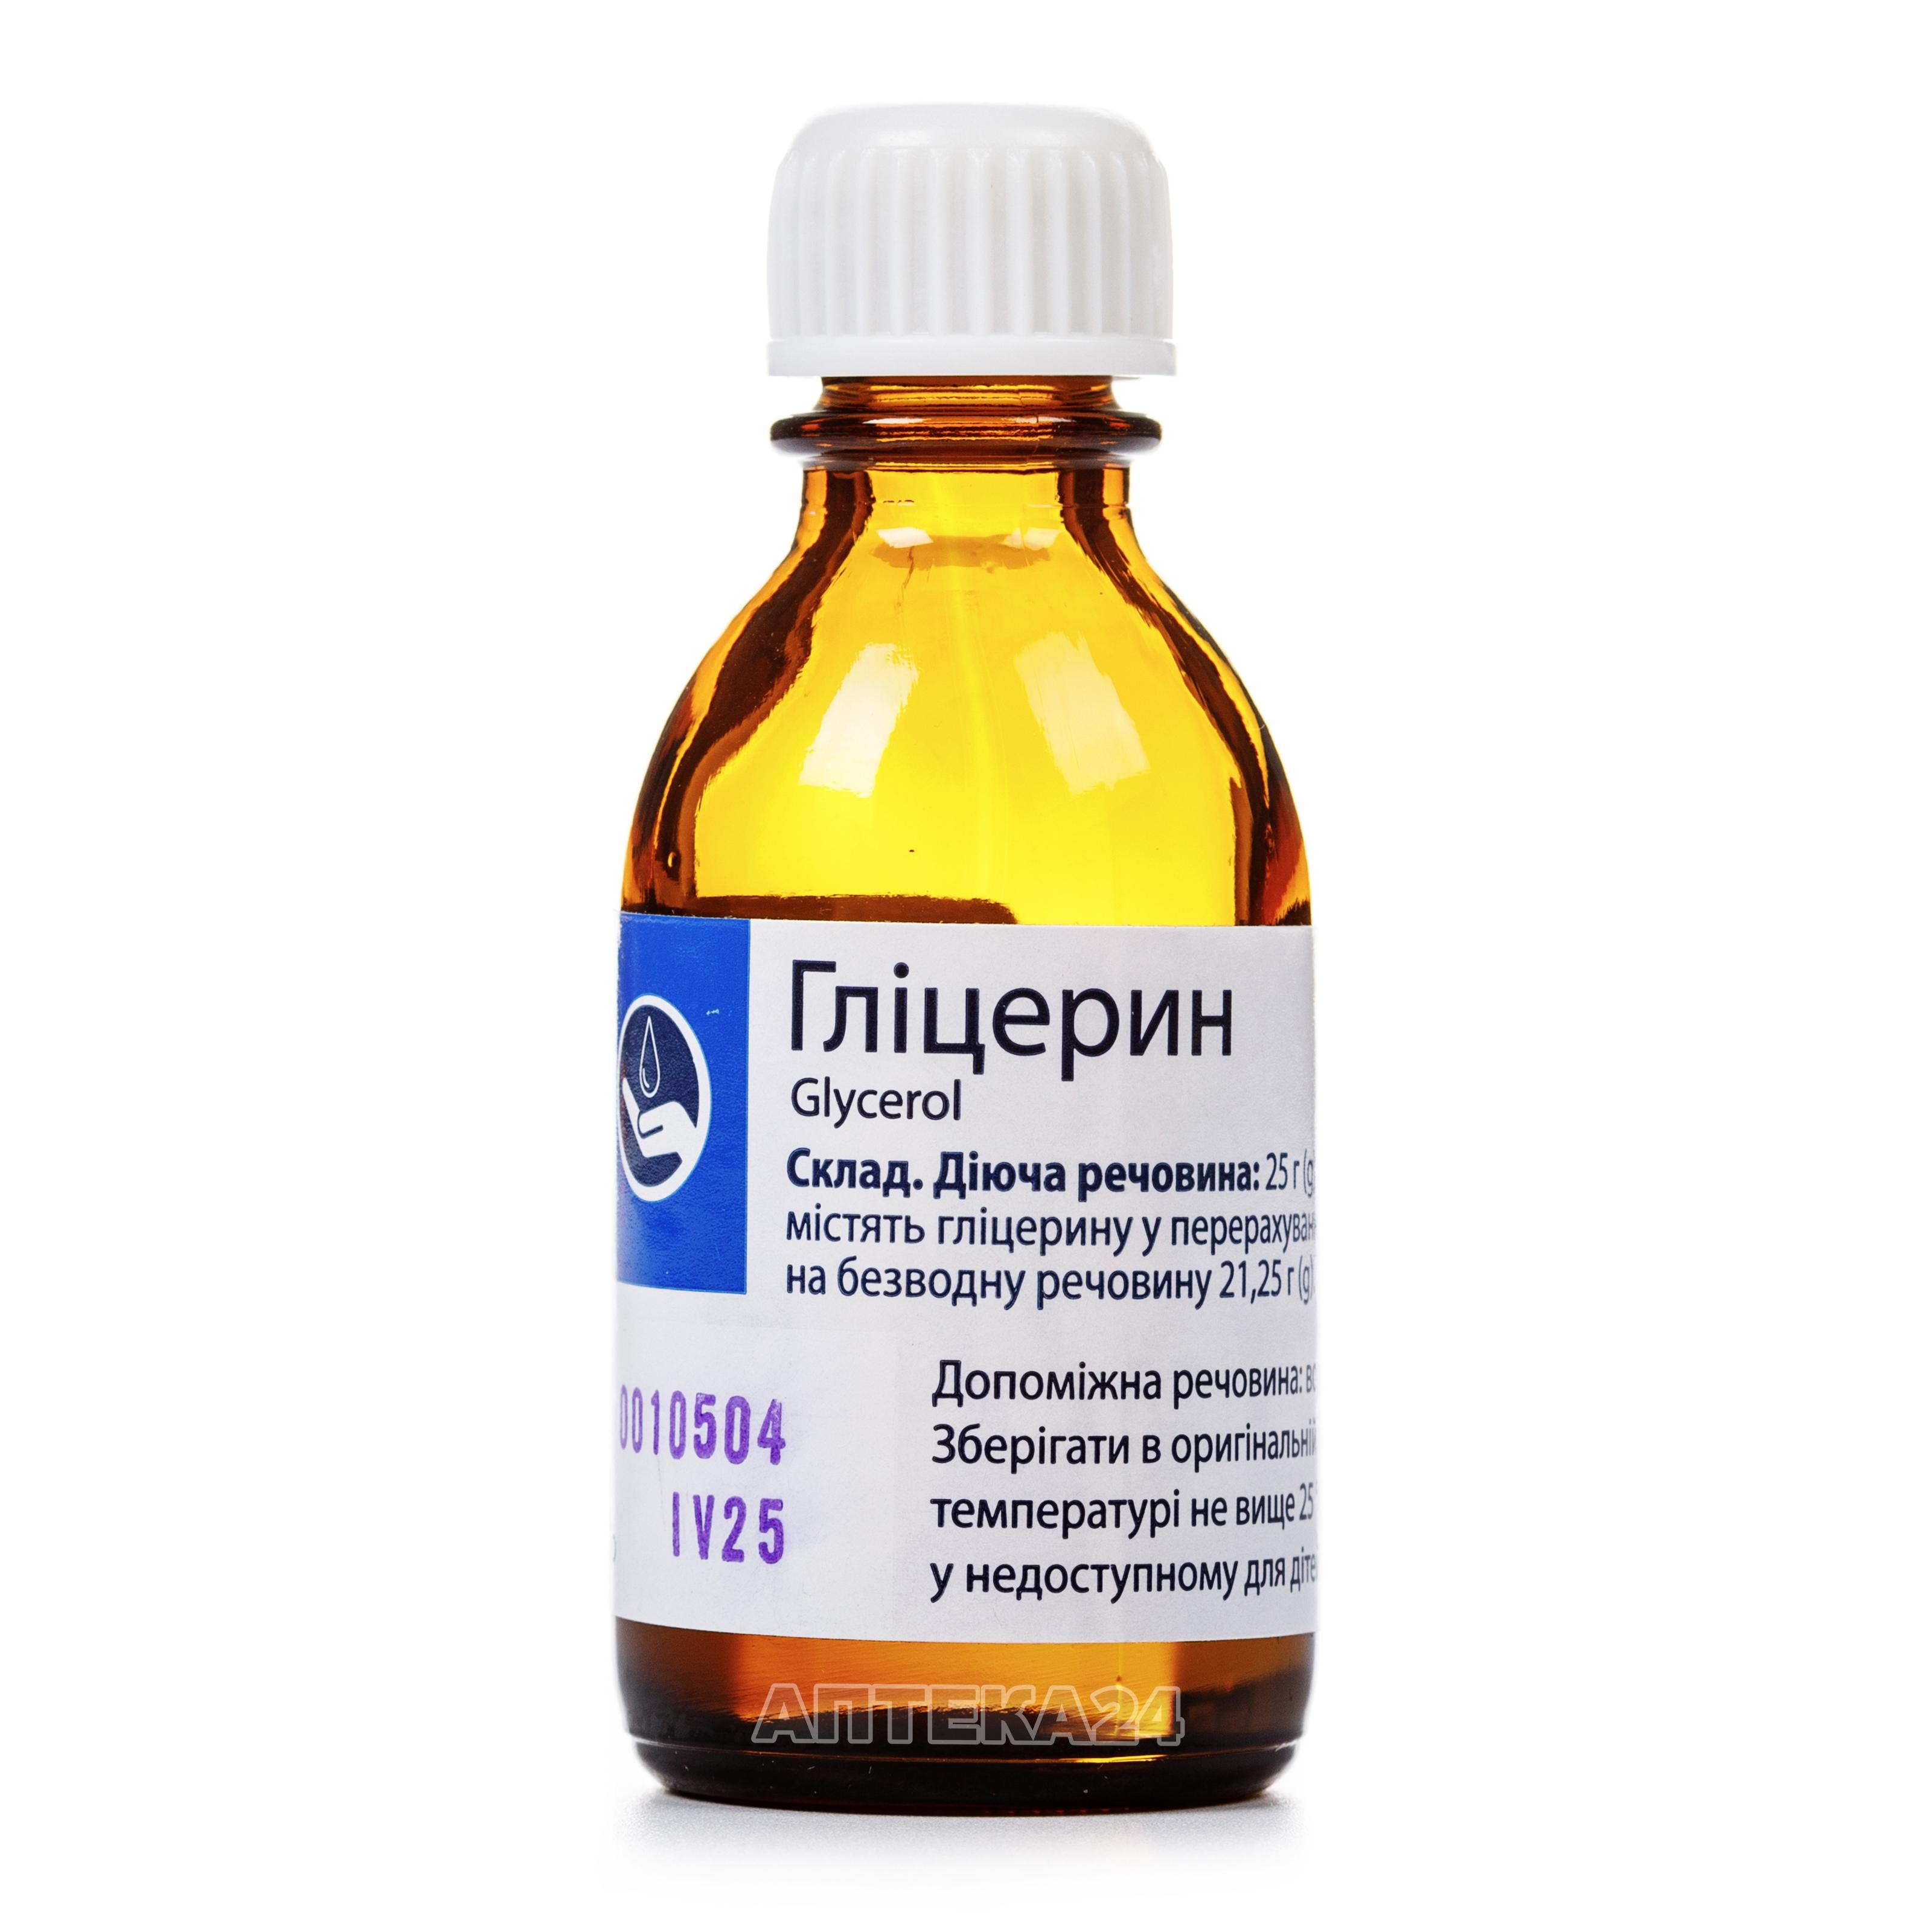
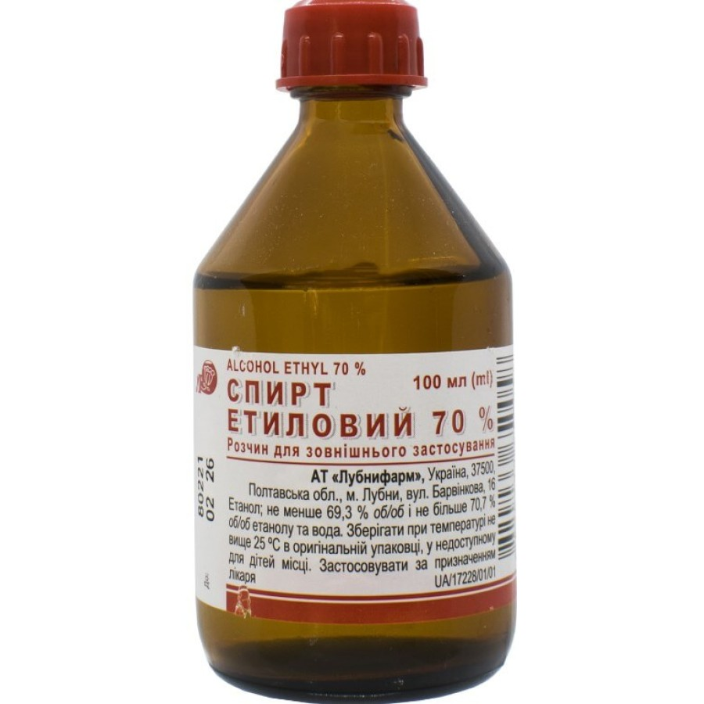
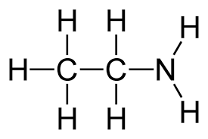
Причини багатоманітності органічних сполук
3. До складу органічних речовин входять різноманітні функціональні групи:
гідроксогрупа - ОН;
альдегідна група - СНО;
карбоксильна група - СООН;
аміногрупа -NH₂
нітрогрупа - NО₂

Slide 12
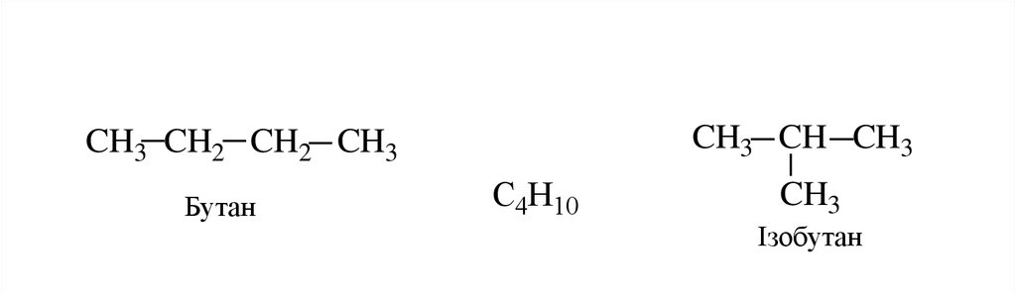
Причини багатоманітності органічних сполук
4. Існують ізомери – речовини, які мають однаковий якісний і кількісний склад, але різну будову і тому різні властивості.

Slide 13
Порівняння органічних і неорганічних речовин
Критерії порівняння | Неорганічні речовини | Органічні речовини
Елементарний склад | Майже всі елементи періодичної системи Д.І.Менделєєва | Переважно С, Н, О, N, S, P
Валентність елементів | Різна, часто змінна | Постійна: С^{ІV}, Н^{I}, О^{II}
Види зв’язків | Усі типи: ков. полярний, ков. неполярний, йонний, металічний. | Переважно ковалентний полярний і ковалентний неполярний.
Будова речовини | Атомна, молекулярна, йонна кристалічні гратки. | Молекулярні кристалічні гратки.
Термостійкість | Різна: часто тугоплавкі, бувають легкоплавкі. | Переважно легкоплавкі, легко розкладаються.

Slide 14

Домашнє завдання
§ 22, № 259-260;
скласти сенкан до словосполучення «органічна речовина».

Slide 15
Сенкан (приклад виконання)
Перший рядок – тема (іменник).
Другий – опис теми (два прикметники).
Третій – називає дію, пов’язану з темою, складається з трьох дієслів.
Четвертий рядок – фраза, переважно з 4-х слів, висловлення з теми.
Останній рядок – одне слово – синонім до слова(теми), ніби висновок вірша.
«Сенкан»
Вода
Прозора, безбарвна
Розчиняє, реагує, кипить
Буває в різних агрегатних станах
Універсальна

Slide 16
Джерела
Савчин М.М. Хімія : підруч. для 9 кл. загальноосвіт. навч. закл. / М.М. Савчин. – К. : Грамота, 2017. – 256 с. : іл.
Григорович О.В.. Хімія : підруч. для 9 кл. загальноосвіт. навч. закл. / О.В. Григорович. – Харків : Вид-во «Ранок», 2017. – 256 с. : іл.
Електронний ресурс: https://elearning.sumdu.edu.ua/free_content/lectured:5df7011dd2ba3fd1467ffc0f892ff9da2731ded5/latest/258819/index.html
Електронний ресурс: https://studfile.net/preview/7446094/page:20/

